Slide 1
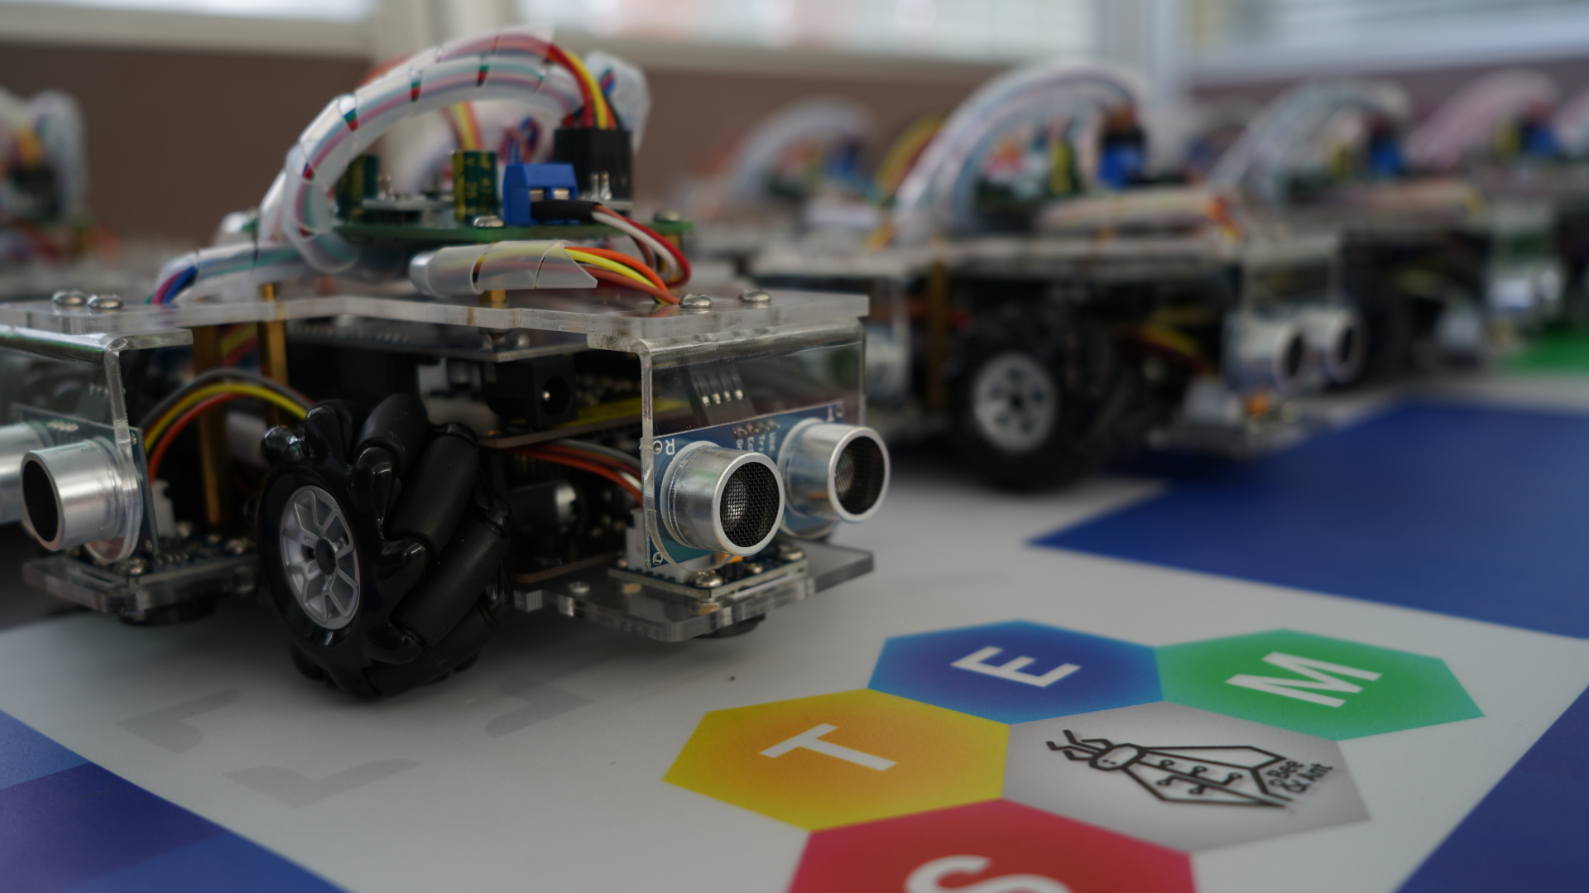
Implementation of a Surveillance System and Intelligent Headlight Remote Control for Unmanned Vehicles Using the Android System 基於Android系統實現 一具監視系統及智慧頭燈之可遠端操控無人車

Slide 2

Outline
Introduction
System Architecture
Demo
Conclusion and Future work
Reference

Slide 3
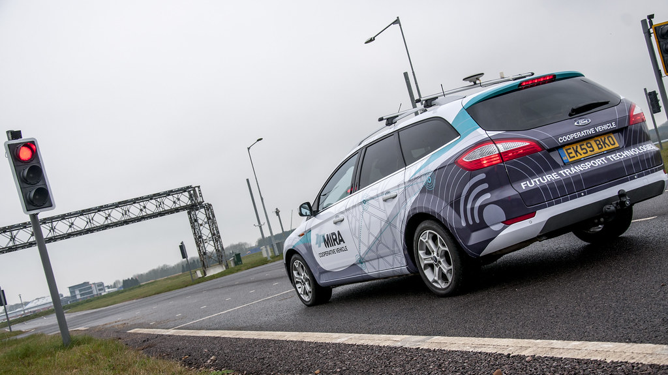
Introduction
此相片 (作者: 未知的作者) 已透過 CC BY-NC-ND 授權

Slide 4

Introduction
本文結合了使用Android系統的無人車輛的監視系統和智慧車燈遠端控制。
透過整合功能，研究提升無人車輛的能力，使其能夠有效監控周圍環境並遠端控制照明系統。
運用Android系統提供的先進工具和資源，為無人車輛應用提供了功能和多樣性的全面解決方案。

Slide 5
Feature Introduction
sensor
camera
Communication components
IEEE 802.11n standard
Wireless communication technology for high-speed data transfer in various applications
Control and drive
Drive-by-wire system
Electronic control of accelerator, brake and steering systems
Communication with Vehicle Control Unit (VCU)
VCU receives processed data from perception and processing modules.
Sends control signals to actuators for vehicle maneuvering.
Human Machine Interface (HMI)
The screen displays
Dashboard screen displays relevant information to driver.
Real-time update of vehicle status and route.
Notes:
感測器：攝像頭
通信組件：IEEE 802.11n標準-用於各種應用中高速資料傳輸的無線通訊技術
控制和驅動：線性驅動系統-油門、刹車和轉向系統的電子控制
與車輛控制單元（VCU）的通信：
VCU接收來自感知和處理模組的處理資料
向執行器發送控制信號以進行車輛操縱
人機界面（HMI）：螢幕顯示
儀錶盤螢幕向駕駛員顯示相關資訊
即時更新車輛狀態和路線

Slide 6

System Architecture
此相片 (作者: 未知的作者) 已透過 CC BY-SA 授權

Slide 7
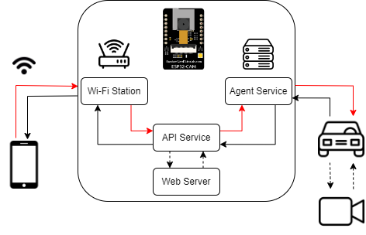
System Architecture Framework Diagram (1/2)
將手機連線至WiFi Station。
由手機發送控制請求。
透過WebServer控制Agent執行請求。
由Agent接收OV2640，並回傳至Server。
手機發送請求，Server回傳即時影像。
Fig. 1. System architecture.
Notes:
系統架構方塊圖
透過手機連線至wifi並透過呼叫API方式發送請求給webserver，由webserver控制Agent執行請求。

Slide 8
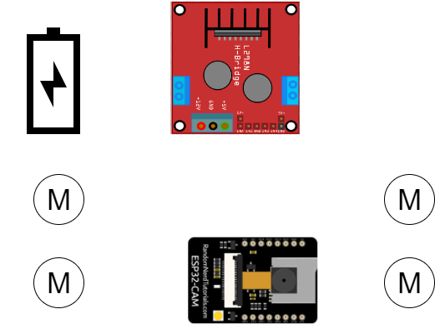
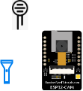
System Architecture Framework Diagram (2/2)
Fig. 2. Motor Control Circuit Diagram.
Fig. 3. ESP32 Camera & Light
Notes:
系統架構方塊圖
左圖為車輛的馬達控制電路圖，由ESP32與L298N馬達驅動模組進行通訊並控制車輛的四個馬達
右圖為頭燈與集成式攝像頭電路圖。透過光敏電阻來感測環境中的光線是否充足。

Slide 9
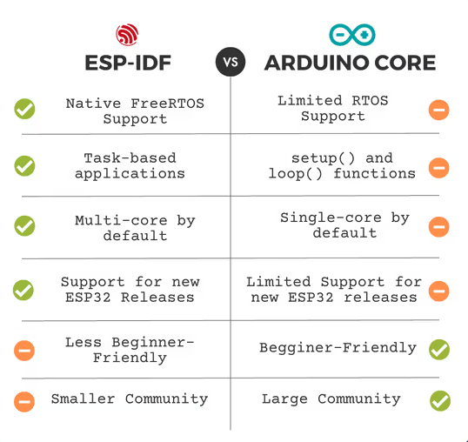
Key Programming Features
ESP32 Cam
Framework：Arduino Core
 | ESP-IDF | Arduino
Language | Primarily C with some C++ features. | Arduino-specific C++ language.
Complexity | Lower-level programming, fine-grained control. | Simplified API, higher-level abstraction.
Initialization and Configuration | Manual initialization, "sdkconfig" file for customization. | Simplified initialization, IDE or code-based configuration.
Code Structure | Modular with tasks, FreeRTOS scheduler. | setup() and loop() structure.
Libraries and Ecosystem | Comprehensive set of specialized libraries. | Vast library ecosystem, beginner-friendly.
Flexibility and Customization | Customizable, direct access to hardware. | Emphasizes simplicity, abstracts complexities.
Notes:
程式開發特點：我們使用Arduino core 的Framework
使用Arduino Core相對於ESP-IDF具有以下優點:
提供簡單的API和函式庫，降低了對硬體和嵌入式系統的了解門檻，快速建立prototype。
擁有龐大的社群資源，提供了大量的範例代碼、資源和技術支援，讓開發者能夠快速解決問題和尋求支援。
可在不同的硬體平台上運行，並且有許多與硬體無關的函式庫和擴展模組可供使用，提供了更大的彈性和選擇空間。
語言：
ESP-IDF：主要是 C 語言，具有一些 C++ 特性。
Arduino：Arduino 專用的 C++ 語言。
複雜：
ESP-IDF：底層編程，細粒度控制。
Arduino：簡化的 API，更高層次的抽象。
初始化和配置：
ESP-IDF：手動初始化，自定義的“sdkconfig”文件。
Arduino：簡化的初始化、IDE 或基於代碼的配置。
代碼結構：
ESP-IDF：模塊化任務，FreeRTOS 調度程序。
Arduino：setup() 和 loop() 結構。
圖書館和生態系統：
ESP-IDF：一套全面的專業圖書館。
Arduino：龐大的圖書館生態系統，適合初學者。
靈活性和定制化：
ESP-IDF：可定制，直接訪問硬件。
Arduino：強調簡單，抽象複雜。

Slide 10

Development Tools
Clion
強大的代碼編輯功能
內建的調試器
支持多種框架和工具
跨平台支持
App Inventor
視覺化程式設計
拖放式介面
即時測試
廣泛的組件
開放源碼和活躍的社群支援
Notes:
開發工具：
開發環境：
1、CLion 提供了強大的代碼編輯、導航和調試功能，能夠提高 C 和 C++ 開發的效率和質量，同時具有跨平台支持和對多種框架和工具的良好集成能力。
2、PlatformIO 提供了跨平台、支援多硬體、統一開發環境、豐富的生態系統和開放源碼等優點，讓嵌入式系統開發更加便捷和高效。
App Inventor使用視覺化程式設計方法，能夠使用代碼塊組裝應用程式的工具。這讓初學者無需學習程式語言就能輕鬆理解和創建應用程式
App Inventor
視覺化程式設計： App Inventor使用視覺化程式設計方法，用戶可以組裝代表其應用程式不同功能的代碼塊。這使得初學者無需學習傳統的程式設計語言就能輕鬆理解和創建應用程式。
拖放式介面： 該平臺提供一個簡單的拖放介面，用於設計應用程式的使用者介面。使用者可以選擇和安排各種元件，如按鈕、文字方塊、圖像和感測器，以創建所需的應用程式佈局。
即時測試： App Inventor提供了一個內置的模擬器，允許用戶在構建他們的應用程式時即時測試。這一功能可以實現快速反覆運算和調試，因為用戶可以立即看到他們的應用程式在類比設備上的表現。
廣泛的組件： App Inventor提供了一個豐富的預建元件和模組庫，涵蓋了廣泛的功能。這些元件包括使用者介面元素、資料存儲、媒體播放、位置服務等。使用者可以輕鬆地將這些元件納入他們的應用程式，並自訂其行為。
設備連接： App Inventor允許使用者將他們的應用程式連接到各種外部設備和服務。這包括訪問設備的感測器、GPS、攝像頭和其他硬體功能。它還支援與網路服務和API的集成，使應用程式創建者能夠利用來自外部的資料和功能。
開放源碼和活躍的社群支援： App Inventor擁有一個充滿活力的用戶和開發者社區，他們積極分享他們的專案、教程和資源。這促進了一個協作環境，用戶可以相互學習，並在他們的應用開發過程中獲得支持。

Slide 11
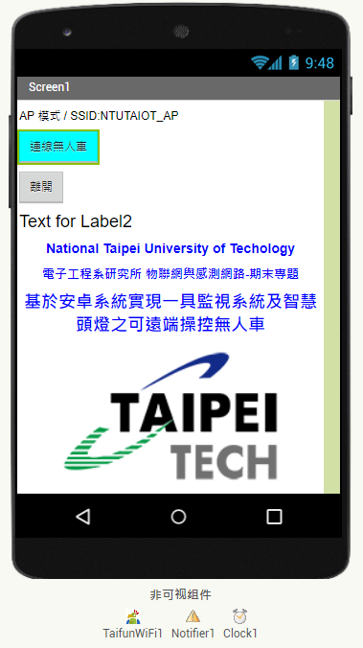
Introduction to the Homepage
Automatic Wi-Fi Connection
Enter Control Page (Connect Autonomous Vehicle Button)
Title
NTUT Emblem (Assuming it refers to the emblem of National Taipei University of Technology)
Exit (Button)
Notes:
主頁介紹
1.自動連接WIFI
2.進入控制頁面(連線無人車btn)
3.題目名稱
4.北科大校徽
5.離開(btn)

Slide 12
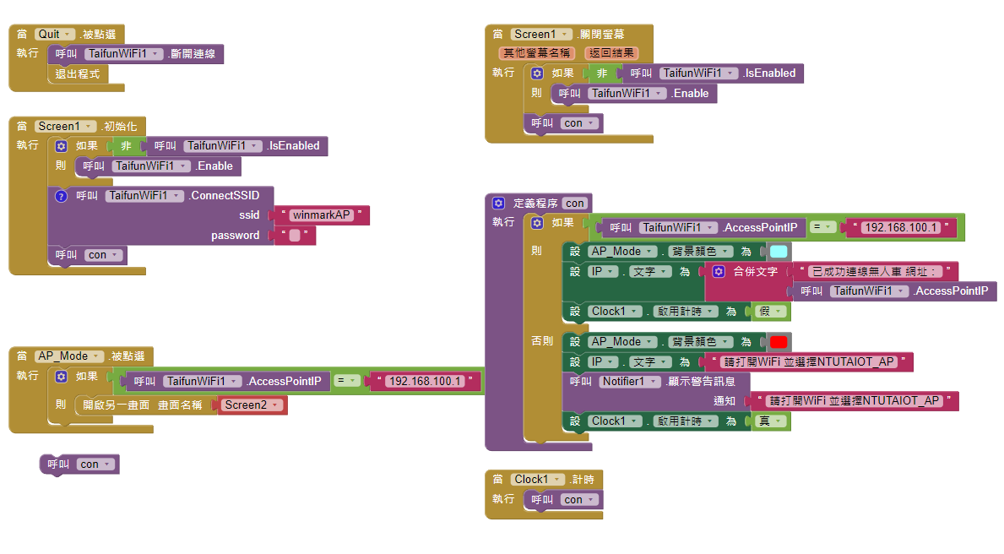
Code Presentation

Slide 13
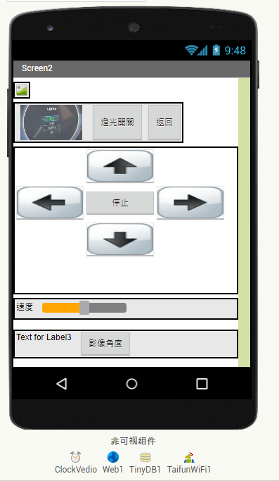
Introduction to Control Page
Monitoring System
Sensor: Camera
Real-time Video Feed (e.g., Electronic Rearview Mirror)
Light Control
Single-click: Activate Low Beam (Simulating Near Light)
Long Press: Activate High Beam (Simulating Far Light)
Control Functions
Forward, Backward, Left, Right, and Brake
Speed Adjustment
Simulated Vehicle Throttle
Image Angle Adjustment
90-Degree Clockwise Rotation with Each Click
Automatic Headlight Function
Sensor: Light-dependent Resistor
Simulated 4-stage States of Automatic Car Headlights:
Sufficient Light: All 3 LED Lights Off (e.g., Daytime)
Low Beam: 1 LED Light On (e.g., Afternoon, with Small Light)
High Beam: 2 LED Lights On (e.g., Night, with Large Light)
Far Light: 3 LED Lights On (e.g., Night with no Streetlights or Active Light Sources)
Notes:
控制頁面介紹
1.監視系統(sensor:camera，回傳即時影像，ex電子後照鏡) 2.燈光開啟-單擊開啟燈光(模擬近燈) 燈光開啟-長按開啟強光(模擬遠燈) 3.控制前後左右及煞停 4.調整車速(模擬汽車油門) 5.影像角度調整(每次點擊順時鐘旋轉90度) 6.自動頭燈功能(sensor:光敏電阻，模擬汽車自動頭燈4段狀態)
當光線充足時3顆LED燈全暗(ex白天時段)..亮1顆(ex下午，開啟小燈)…亮2顆(ex晚上開啟大燈)..亮3顆(ex晚上且無路燈、無其他車輛等主動光源地段，開啟遠燈)]

Slide 14
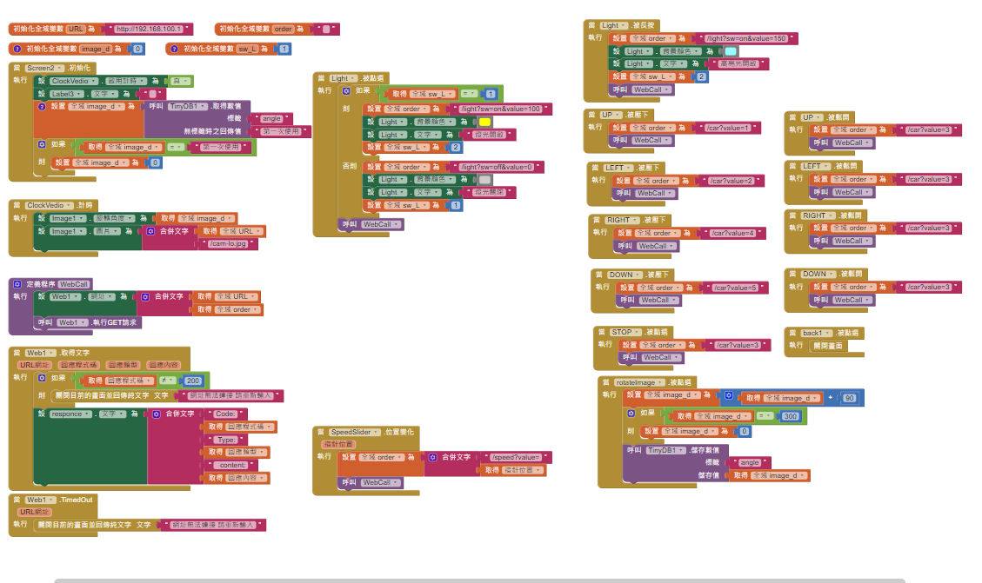
Code Presentation

Slide 15

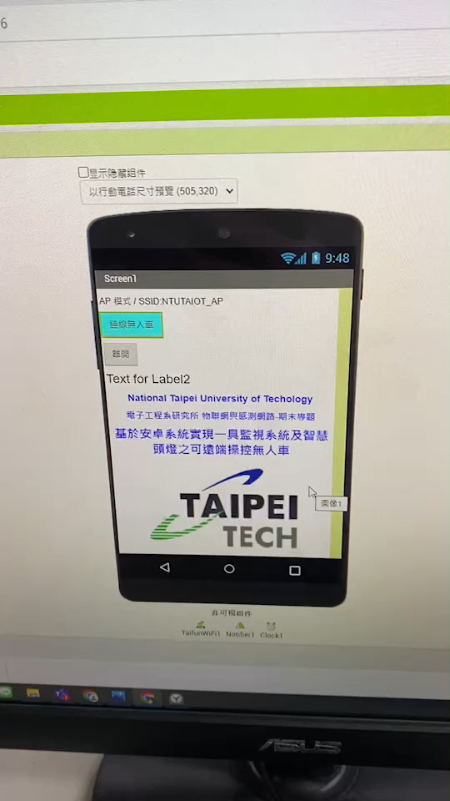
Demo

Slide 16
Conclusion and Future work

Slide 17
Conclusion and Future work
Improvements:
Enhanced Monitoring System: Incorporating recording functionality to realize the implementation of a dashcam feature.
New Addition:
Blind Spot Detection System: This system employs multiple sensors positioned at various locations on the autonomous vehicle, including the front, rear, and sides. These sensors can be radar, ultrasonic sensors, or visual sensors, used to gather information about the surrounding environment.
Notes:
改善
監視系統:加入錄影功能，完成行車紀錄器功能實現。
新增
盲點偵測系統:該系統使用多個感測器佈局在自走車的不同位置，例如車頭、後方和側面。這些感測器可以是雷達、超聲波傳感器或視覺傳感器，用於捕捉周圍環境的資訊，一旦系統偵測到可能的盲點區域或危險情況，它將觸發相應的警報或提示，提醒駕駛者注意潛在的危險。

Slide 18

Personal Experiences and Course Insights

Slide 19

Reference
https://www.espboards.dev/blog/esp-idf-vs-arduino-core/
https://www.jetbrains.com/clion/
https://appinventor.mit.edu/
https://github.com/espressif/esp-idf
https://www.espboards.dev/blog/use-esp-idf-with-vscode/

Slide 20



Slide 21

THE BEST IS YET TO COME

